Slide 1
Nemlineáris dinamikus rendszerek alapjai V. gyakorlat
Juhász János
juhja@digitus.itk.ppke.hu
Hartdégen Márton
hartdegenmarton@gmail.com

Slide 2
Házi feladat
www.demonstrations.wolfram.com
Egy feladat kiválasztása, megtekintése Wolfram-ban, implementálás Matlab-ban majd vizsgálata.

Slide 3
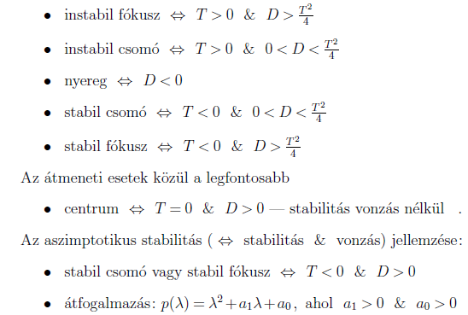
Nyom-determináns diagram

Slide 5
Kapitza inga I.

Slide 6
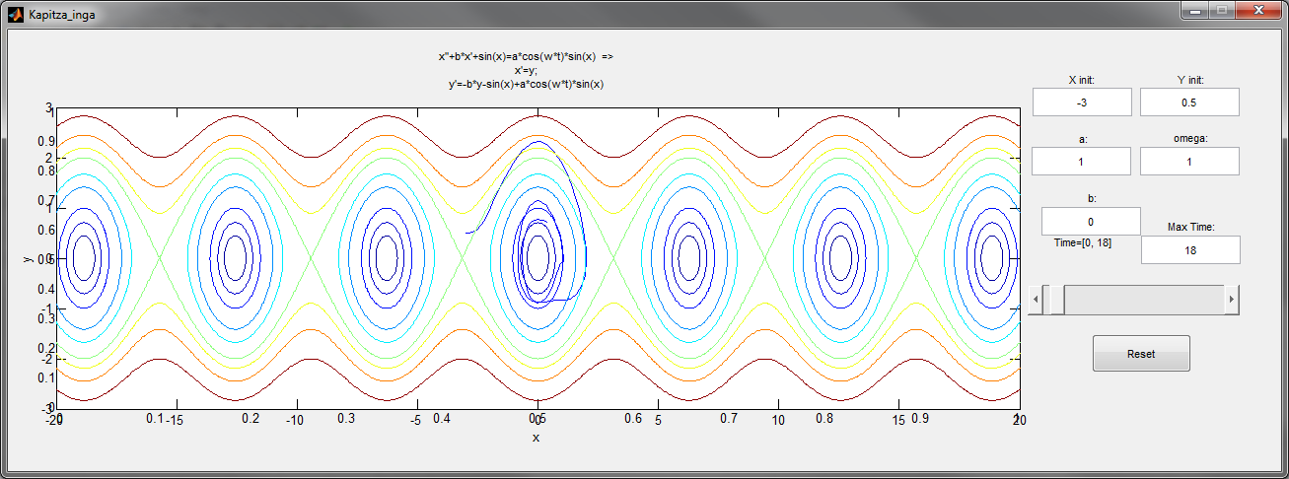
Kapitza inga II.
Az inga egyenlete:
Vizsgáljuk meg Matlab-ban!

Slide 7
GUI++
Globális paraméterek
Automatikus frissítés
Dinamikus eseménykezelés

Slide 8
Hibakezelés
Megadható paraméterek ellenőrzése
Könnyű kezelhetőség
Paraméterek beállítása (default értékek)
,,bolondbiztos”

Slide 9
Objektum orientáltság/ struktúráltság
Miért?
Rövid kódnál nehezítésnek tűnhet
Gyakorlatban nagyon hosszú kódsorok
Akár munkatársakkal közösen fejlesztés
bemeneti paraméterek tisztázása után =>
Lehetséges a részfeladatokra osztás
Külön-külön tesztelhető!

Slide 10
Képkezelés, videó
Háttérkép
Kép beolvasása, módosítása
Videó lejátszása

Slide 11
Exe generálás
Nem mindenütt érhető el matlab
Generáljunk futtatható file-t!
.exe generálása:
deploytool
Matlab Compiler Runtime

Slide 12
Videók I.

Slide 13
Köszönjük a figyelmet!

